Slide 1
Behavior Driven Development - BDD
Henrique Fernandes | 2022
Notes:
Vou falar um pouco sobre o BDD – uma ferramenta muita discutida nos canais de QA, foi por isso que eu acabei de interessando em estudar sobre esse tema, e me aprofundando mais no assunto eu achei alguns pontos pertinentes que resolvi trazer para vocês em forma de workshop.

Slide 2
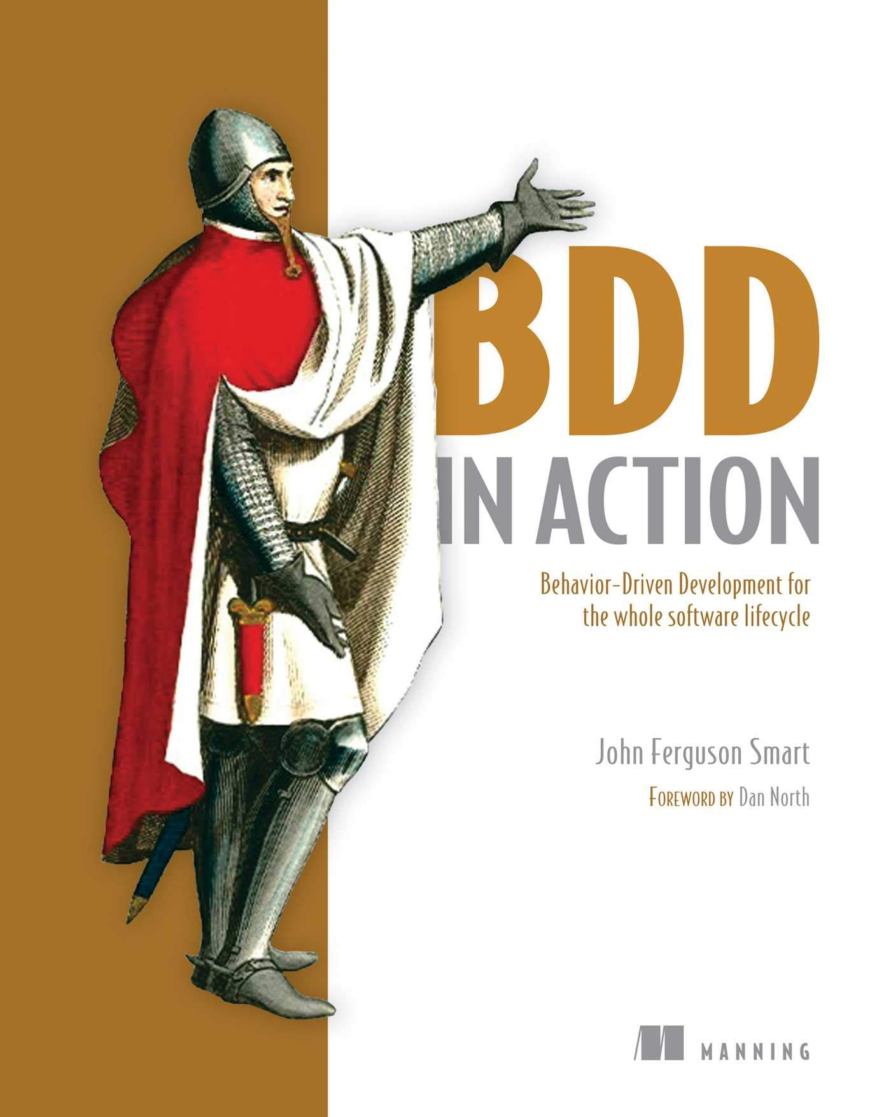
BDD IN ACTION John Ferguson

Slide 3


Agenda
What is not BDD
What is BDD
BDD Timeline
What to Solve?
Positive and negative points
BDD Workflow
Questions

Slide 4

What is not BDD
Test Automation
Test Case
Cucumber
“I'm doing automation with BDD“.
" I will write this test in BDD " .
“I am using cucumber to make BDD”
4
Notes:
Muitos Qas, e pessoas da área de testes costumam utilizar essa frase, e porque ela está errada? Você não faz automação com bdd, bdd é uma metodologia, é um processo, são diversos steps que o time precisa seguir para você obter um resultado final, dentro do bdd, existirão ferramentas que auxiliarão na automação, mas não o BDD em si.
Se você usa Cucumber somente para automatizar testes, você não faz BDD. Não há nada de errado nessa prática, só não podemos chamá-la de BDD. Como o próprio nome diz, BDD é uma técnica de desenvolvimento, não de testes. Se você usa só para testar, você faz BDT (Behaviour Driven Testing).
E por fim metodologia no sentido de scrum, kanban, etc.

Slide 5
“ Behavior Driven Development is about implementing an application by describing it from the point of view of its stakeholders “
Dan North

Slide 6
Left column data points deep layout
Reduce misunderstandings and make sure what we get is what was proposed.
What is BDD
BDD is a collaborative process that involves multiple team members working together with BA’s/product Owners to discover and refine requirements using structured conversations about usage examples and system behaviors
Communication
Help understanding
It is a communication bridge between business and technology
Helps understanding requirements more accurately
6
Notes:
Em qualquer organização temos equipes de negócios que entendem os cenários do usuário e o módulo do usuario e como os usuarios interagem com as aplicações e então temos equipes técnicas onde temos desenvolvedores, testadores, engenheiros de automação que fazer parte da implementação e geralmente há uma lacuna entre o entendimento das equipes de negócios e as equipes técnicas e o BDD trata de preencher essa lacuna.
Bdd é uma metologia para desenvolvimento de software. Não é apenas voltado a criação de testes, ou comportamentos. E sim todo o processo de construção do software. E como você vai desenvolver o software, ai sim, criando testes de comportamento que vao servir de guia para a construção
É uma forma de colaboração no desenvolvimento de software que age como uma ponte de comunicação entre negocio e tecnologia
Bdd ajuda os times a comunicarem requisites com mais precisao, descobrirem defeitos mais cedo e entrega valor ao usuario

Slide 7
BDD Timeline
Kent Back. TDD focuses on driving the development of the individual functions in the code
Thinking in terms of what the class is supposed to do, rather than what method or function is being tested, it's easier to keep your efforts focused on the underlying business requirements.
1960- 2000
Nowadays
1960
2003
BDD was invented in 2003 as an easier way to practice TDD.
Witnessed some projects that used something like TDD
7
Notes:
Existem vestígios que esta pratica já foi utilizada muito antes, lá nos anos 60, em 1968, a primeira conferencia em que foi cunhado o termo engenharia de software, a conferencia lá da otan, aparecia uma prática, alguém escreveu uma pratica que parecia muito com o tdd, que é escrever um pouco de teste, um pouco de teste de produção depois um pouco de teste um pouco de código, que é exatamente o que é o tdd, e aparentemente no projeto Mercury lá da nasa também no começo os anos 60 existem testemunhas de que os devs também utilizavam algo parecido com tdd.
Mas de fato, a coisa começou a ficar famosa mesmo com o kent beck nos anos 2000.
E o BDD ? Da onde que vem? E qual é a relação dele com o TDD? Quando começou essa coisa de tdd eles aprenderam e começaram a ensinar para os seus clientes, e muitas vezes acontecia que o desenvolvedor não conseguia fazer os testes antes e começava a fazer os testes depois. alguns devs comecaçavam a bular o processo fazendo os testes depois e mal feitos só para cobrir o código
Saber por onde começar ou quais testes eles devem escrever a seguir
- Ser muito focados em detalhes, perdendo a visão mais ampla das metas de negócios que deveriam implementar.
- O grande número de testes de unidade pode se tornar difícil de manter o projeto cresce em tamanho.
- São fortemente acoplados para uma implementação específica do código. Eles se concentram no método ou função que eles estão testando, e não sobre o que o código deve fazer em termos de negócios.
. E o Dan north veio com o termo behevior driven delelopment, trouxe essa ideia, que quando a gente faz tdd ou bdd, a gente não está fazendo teste da maneira que a gente faz teste para verificar se há bugs, a gente está guiando o dev a partir de exemplos de comportamento do nosso sistema.
Saber por onde começar ou quais testes eles devem escrever a seguir
- Ser muito focados em detalhes, perdendo a visão mais ampla das metas de negócios que deveriam implementar.
- O grande número de testes de unidade pode se tornar difícil de manter o projeto cresce em tamanho.
- São fortemente acoplados para uma implementação específica do código. Eles se concentram no método ou função que eles estão testando, e não sobre o que o código deve fazer em termos de negócios.

Slide 8

What to solve?
Not building the right software
If you focus on knowing the business rules, but not on how to do it, you will create an unreliable application.
If you don't understand what business rules the software really needs, you will create an application that nobody needs.
Not building the software right.
Notes:
Quando você não entende completamente os objetivos que seu cliente está tentando alcançar é muito fácil fornecer recursos perfeitamente funcionais e bem escritos que são de pouca utilidade para o usuário final.
Por outro lado, muitos projetos de software acabam entregando pouco ou nenhum valor real de negócios. Eles não apenas entregam recursos que são de pouca utilidade para o negócio, mas eles não conseguem entregar nem mesmo as capacidades mínimas que tornariam os projetos viáveis.
Não construir certo o software. Se focar em saber as regras de negócio, mas não focar em como fazer, não escrever um software bem elaborado e bem projetado, não saberá como elaborar o projeto, criando uma aplicação não confiável.
Construir o software certo é ainda mais complicado por um fato comumente esquecido: no início de um projeto, você geralmente não sabe quais são os recursos certos.
As consequências de não construir direito e não construir a coisa certa

Slide 9
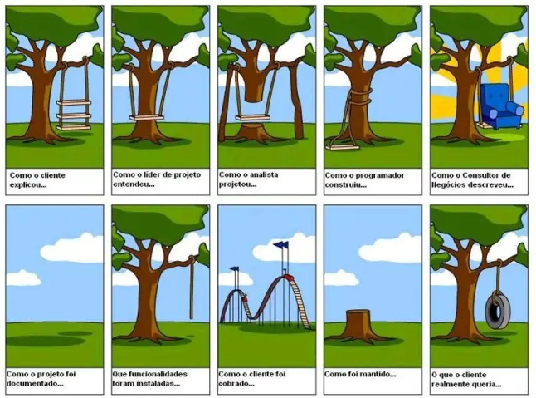
Notes:
Quando você não entende completamente os objetivos que seu cliente está tentando alcançar é muito fácil fornecer recursos perfeitamente funcionais e bem escritos que são de pouca utilidade para o usuário final.
Por outro lado, muitos projetos de software acabam entregando pouco ou nenhum valor real de negócios. Eles não apenas entregam recursos que são de pouca utilidade para o negócio, mas eles não conseguem entregar nem mesmo as capacidades mínimas que tornariam os projetos viáveis.
Não construir certo o software. Se focar em saber as regras de negócio, mas não focar em como fazer, não escrever um software bem elaborado e bem projetado, não saberá como elaborar o projeto, criando uma aplicação não confiável.
Construir o software certo é ainda mais complicado por um fato comumente esquecido: no início de um projeto, você geralmente não sabe quais são os recursos certos.
As consequências de não construir direito e não construir a coisa certa

Slide 10
Left column data points pale layout
Advantages
Disadvantages
Resource reduction
BDD needs a lot of engagement and collaboration
Reduced costs
BDD does not work in isolation
Easier and safer changes
Poorly written tests can lead to higher test maintenance costs
Faster releases
Notes:
Beneficio do BDD
Redução de recursos:
O BDD tem tudo a ver com concentrar o esforço de desenvolvimento na descoberta e entrega dos recursos que fornecerão valor e evitar aqueles que não fornecerão.
Custos reduzidos:
A consequência direta desse desperdício reduzido é a redução de custos
Mudanças mais fáceis e seguras:
As especificações (cenários) executáveis de baixo nível também atuam como documentação técnica para desenvolvedores, tornando mais fácil para eles entenderem a base de código existente e fazerem suas próprias alterações
Releases mais rapidas:
esses testes automatizados abrangentes também aceleram consideravelmente o ciclo de lançamento.
Desvantagens do BDD
O BDD precisa de um grande engajamento e colaboração
As práticas de BDD são baseadas em conversas e feedback. De fato, essas conversas impulsionam e constroem o entendimento da equipe sobre os requisitos e sobre como eles podem fornecer valor comercial com base nesses requisitos.
O BDD não funciona isoladamente
Especificações detalhadas são escritas por analistas de negócios e depois entregues às equipes de desenvolvimento que geralmente estão fora do local ou no exterior, e depois o teste é delegado para outra equipe de qualidade separada.
Vai ser possível você criar uma boa qualidade de Código, mas a galta de interação dificultará esclarecer e entender bem os requisitos.
Testes mal escritos podem levar a custos mais altos de manutenção do teste
Criar cenários irrelevantes ou abstratos correm o risco de ser frágil.

Slide 11
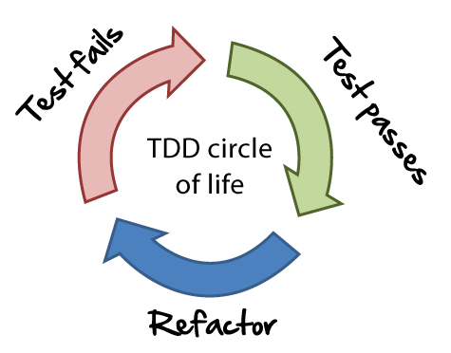
TDD
Escrita do Teste Primeiro escrevem um teste com falha que descreve ou especifica esse recurso
Escrita do Código Em seguida, eles escrevem código para fazer com que o teste passe.
Refatore o Código Ela precisa passer por um pequeno banho de “boas práticas” que garantirão um software com Código mais limpo, coeso e menos acoplado
20
22
Notes:
Resumindo, é uma prática bem utilizada e entende que o desenvolvimento é feito do teste para o código.

Slide 12
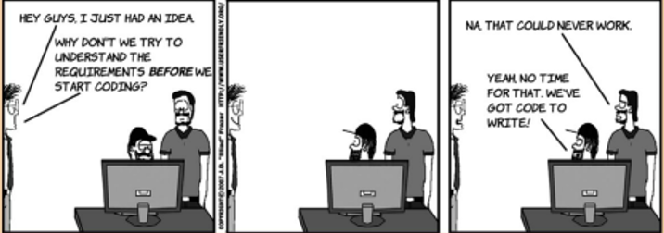
Pontos negativos observados
- Saber por onde começar
- Ser muito focados em detalhes.
- O grande número de testes de unidade
- São fortemente acoplados para uma implementação específica do código.
Notes:
Saber por onde começar ou quais testes eles devem escrever a seguir
- Ser muito focados em detalhes, perdendo a visão mais ampla das metas de negócios que deveriam implementar.
- O grande número de testes de unidade pode se tornar difícil de manter o projeto cresce em tamanho.
- São fortemente acoplados para uma implementação específica do código. Eles se concentram no método ou função que eles estão testando, e não sobre o que o código deve fazer em termos de negócios.

Slide 13
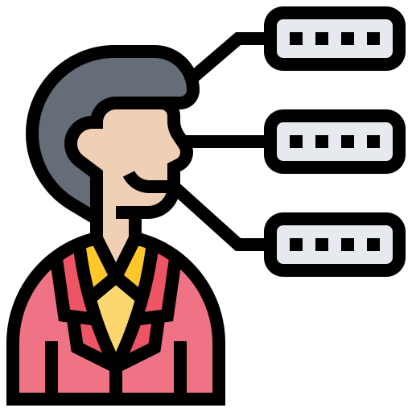





Traditional Process
The business analyst writes a requirements document.
The business owner tells the business analyst what he wants
The developer translates the requirements into software
The tester translates the requirements into Test Cases
Notes:
Em qualquer organização temos equipes de negócios que entendem os cenários do usuário e o módulo do usuario e como os usuarios interagem com as aplicações e então temos equipes técnicas onde temos desenvolvedores, testadores, engenheiros de automação que fazer parte da implementação e geralmente há uma lacuna entre o entendimento das equipes de negócios e as equipes técnicas e o BDD trata de preencher essa lacuna.

Slide 14
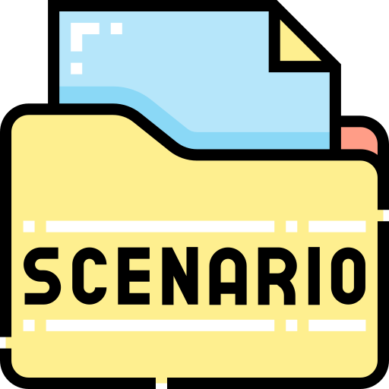
BDD Process
The scenarios guide developer and act as automated tests
The business owner tells and the business analyst have a conversation about what the business needs
The business analyst, the developer, and the tester elaborate requirements togheterequirements document.
The automated tests provide feedback on progress and help document the application
The tester uses the scenarios as the basis for the tests
Notes:
Em qualquer organização temos equipes de negócios que entendem os cenários do usuário e o módulo do usuario e como os usuarios interagem com as aplicações e então temos equipes técnicas onde temos desenvolvedores, testadores, engenheiros de automação que fazer parte da implementação e geralmente há uma lacuna entre o entendimento das equipes de negócios e as equipes técnicas e o BDD trata de preencher essa lacuna.
Antes do início do trabalho no recurso, o analista de negócios se reúne com o desenvolvedor e o testador que trabalhará nele e eles conversam sobre o recurso. Nesta conversa, eles discutem e traduzem os principais exemplos de como o recurso deve funcionar em um conjunto de requisitos escritos em um formato estruturado em inglês, geralmente chamado de Gherkin. Esses testes especificam como o software deve se comportar e orientam os desenvolvedores na construção de software funcional que se concentra em recursos que realmente importam para os negócios.
O desenvolvedor usa uma ferramenta BDD para transformar esses requisitos em um conjunto de testes automatizados que são executados no código do aplicativo e ajudam a determinar objetivamente quando um recurso é concluído

Slide 15
BDD phases
Discovery
Formulation
Automation
Wake up system behavior
Explore and discuss how the system should behave
Documented examples
Create concrete examples that can be automated
Code implementation and testing
Coding according to documented examples to implement agreed system behavior
Create automation tests using one example at a time to guide development
15
Notes:
e portanto em BDD temos três práticas ou três fases, a primeira é a Descoberta, depois temos a formulação e por fimi temos a automação; Na fase de descoberta, como vimos as equipes se encontrarem, explorar e discutir sobre a história do usuário e como o sistema deve se comportar; E o resultado desta fase é o comportamento acordado do sistema.
Passando para a fase de formulação, onde são criados exemplos concretos que podem ser usados para desenvolvimento e autoamção. O resultado desta fase são os exemplos documentados e podemos também ter alguns testes de aceitação criados como resultado desta fase de formulação.
Finalmente passamos para a fase de automação onde a codificação é feita com base nos exemplos documentados, e aqui também criamos cenários automatizados ou testes de cada vez, fazendo com que oriente o desenvolvimento. O Resultado desta fase é o código implementado e os testes de automação para que tenhamos essas três fases de práticas no processo BDD

Slide 16

Photo plus statement layout
Discovery
It's a conversation where business and technical people meet, discuss, and collaborate to explore, discover, and agree as much as they can about the desired behavior for a user story.

Slide 17
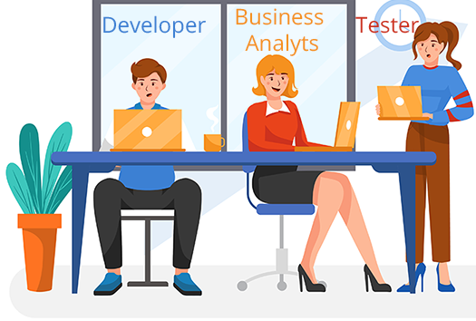
3 Amigos Meeting
3 different teams areas.
The Discovery process at BDD starts with the 3 Amigos Meeting
Notes:
No bdd, usamos descrições legíveis por humanos ou requisitos do usuário. Então todas as estorais criadas pelo bdd devem ser entendidos por todos, essa é a principal vantagem, tanto os técnicos quanto os não técnicos, todas as equipes e todas as partes interessadas, podem entender o cenário ou as histórias no bdd, e então podem se comunicar e colaborar uns com os outros de uma maneira muito melhor e está escrit em uma linguagem compartilhada que é chamada de linguagem gherkin. E é isso que melhora a comunicação entre as equipes.

Slide 18

Example
Flight booking app
Suppose we have an application to book airline tickets online.
When a user selects the filgh and navigates to the payment process, keep the seats blocked until the process is completed or cancelled

Slide 19


For this functionality we need to check and ensure that the seats will be blocked until the process is completed or cancelled.
Can you give me some examples?
Of course, the business rule is simple, John is using our app to buy tickets from NY to Boston, he selects the flight and seats and proceeds to the payment process, now the seats selected by John should be blocked and not must be shown as available to no other users until John completes the booking or cancels the order.
Notes:
No bdd, usamos descrições legíveis por humanos ou requisitos do usuário. Então todas as estorais criadas pelo bdd devem ser entendidos por todos, essa é a principal vantagem, tanto os técnicos quanto os não técnicos, todas as equipes e todas as partes interessadas, podem entender o cenário ou as histórias no bdd, e então podem se comunicar e colaborar uns com os outros de uma maneira muito melhor e está escrit em uma linguagem compartilhada que é chamada de linguagem gherkin. E é isso que melhora a comunicação entre as equipes.

Slide 20
We need to keep a time limit for the transaction
This is a good idea, there should be some time limit for it to complete the operation. I will add this point in the document
What about the scenario when the user is in the process of purchasing the tickets and the flights are canceled or rescheduled during the operation for any reason
Notes:
No bdd, usamos descrições legíveis por humanos ou requisitos do usuário. Então todas as estorais criadas pelo bdd devem ser entendidos por todos, essa é a principal vantagem, tanto os técnicos quanto os não técnicos, todas as equipes e todas as partes interessadas, podem entender o cenário ou as histórias no bdd, e então podem se comunicar e colaborar uns com os outros de uma maneira muito melhor e está escrit em uma linguagem compartilhada que é chamada de linguagem gherkin. E é isso que melhora a comunicação entre as equipes.

Slide 21

We can run an API on the Backend before confirming the payment and booking.
And in case there is an error during the payment, we must think about a refund method.
I agree, I hadn't thought of that.
Notes:
Então eles vão acabar levantando diferentes cenários e comportamentos que a feature deve ter e finalmente cehgarão em um comportamento desejado e esperado.
Como resultado dessa reunião, será o comportamento do sistema acordado com o qual todas essas pessoas concordarão e como vimos na sessão anterior temos tres fases na descoberta do BDD, onde fazemos isso

Slide 22
PEDIR
Why ? What if ?
Why ? What if ?
SUGERIR
QUESTIONAR
How can we...
But give me an example
What if ?
Notes:
Então eles vão acabar levantando diferentes cenários e comportamentos que a feature deve ter e finalmente cehgarão em um comportamento desejado e esperado.
Como resultado dessa reunião, será o comportamento do sistema acordado com o qual todas essas pessoas concordarão e como vimos na sessão anterior temos tres fases na descoberta do BDD, onde fazemos isso

Slide 23
Photo plus statement layout
Formulation
Examples are formulated into readable and executable scenarios for the business
Notes:
Na fase de formulação, estes exemplos que foram aceitos são formulados dentro dos requisitos e os cenários legíveis e executáveis.

Slide 24
Scenarios
Feature: Ticket reservation
Scenario: Hold tickets until the user completes the transaction process
Given User is on tickets page
When User selects tickets
Then keep the tickets blocked until user completes or cancels transaction
Notes:
Vamos entender com um exemplo. O mesmo anterior de reservar passagens aéreas.
Podemos colocar este exemplo Em feature como Reserva de tickets
E podemos criar um cenário igual ao exemplo que é reter tickets até que o usuario conclua o processo de transação.
E então podemos criar as etapas nesse exemplo.
Primeira coisa que podemos dizer é que a linguagem é natural, uma linguagem que pode ser entendida pelas equipes técnicas e não técnicas
Podemos divider em context, event e outcomes,
Contexto é o coisa que o usuario precisa fazer
Essas palavras chaves que utilizamos para fazer o cenário é chamado de gherkin Se o dev ler, voce tem um bdd, se o dev nao ler voce tem um gherkin que ira ajudar na automação.

Slide 25
Scenarios
Feature: Ticket reservation
Scenario: Hold tickets until the user completes the transaction process
Context
Given User is on tickets page
Starting state
Action
When User selects tickets
What the user does
Outcomes
Expect Result
Then keep the tickets blocked until user completes or cancels transaction
Notes:
Given
O Given é a parte que você define o cenário. Qual a situação atual? O que deve existir/acontecer de antemão para que o o requisito aconteça?
When
When é o “trigger” da situação. Quando o a funcionalidade é percebido? Quando a nova funcionalidade é chamada?
Then
Obviamente, o Then descreve a consequência do problema ou o resultado esperado do novo requisito
But
Menos usado, o bug serve para descrever bugs. Nestes casos o Then toma a forma de “resultado esperado” enquanto o But do “que realmente ocorreu”. Veja um outro exemplo com o But.
Essas palavras chaves que utilizamos para fazer o cenário é chamado de gherkin Se o dev ler, voce tem um bdd, se o dev nao ler voce tem um gherkin que ira ajudar na automação.

Slide 26
Bad Scenarios
Feature: Ticket reservation
Scenario: Hold tickets until the user completes the transaction process
Given User is on tickets page
When the user clicks on the seat
And select the flight
And And Select seat type
And Click on next
Then keep the tickets blocked until user completes or cancels transaction

Slide 27

Content and right table layout
Cenários transformados em critérios de aceitação automatizados
Cucumber, JBehave ou SpecFlow
Gherkin
Envolve a definição de cenários, ou exemplos concretos de como um determinado recurso ou história funciona
É uma linguagem para descrições de comportamento, e foca no comportamento que uma funcionalidade deve ter.
Cenários capazes de validar e ampliar a compreensão do problema, e são uma ferramenta de comunicação.
Ajuda a focar em recursos que realmente agregarão valor ao negócio
Ajuda os designers a preparar designs de interface de usuário eficazes e funcionais
Ajudar os desenvolvedores a descobrir os comportamentos que eles precisarão implementar para entregar os recursos necessários.
Notes:
Essas palavras chaves que utilizamos para fazer o cenário é chamado de gherkin, e gherkin é uma linguagem de especificação para ferramentas como cucumber.
Isso será entendível no ponto de vista de negócio, será utilizado nos casos automatizados e seguira de guia para o desenvenvolvimento.
Uma parte fundamental desta prática envolve a definição de cenários, ou exemplos concretos de como um determinado recurso ou história funciona. Esses cenários ajudarão você a validar e ampliar sua compreensão do problema, e eles também são uma excelente ferramenta de comunicação. Eles atuam como a base dos critérios de aceitação, que você integra ao processo de construção na forma de testes de aceitação automatizados. Em conjunto de aceitação automatizados. Em conjunto ajudar os designers a preparar designs de interface de usuário eficazes e funcionais e ajudar os desenvolvedores a descobrir os comportamentos subjacentes que eles precisarão implementar para entregar os recursos necessários.
é uma linguagem que foi criada especialmente para descrições de comportamento, ela tem a capacidade de remover detalhes da lógica de programação e focar no comportamento que uma funcionalidade deve ter. Os cenários escritos neste formulário podem ser transformados em critérios de aceitação automatizados que podem ser executados automaticamente sempre que necessário.
Os critérios de aceitação podem ser automatizados usando ferramentas como Cucumber, JBehave ou SpecFlow
Ajuda a se concentrar nos recursos que realmente agregarão valor ao negócio.
Uma parte fundamental desta prática envolve a definição de cenários, ou exemplos concretos de como um determinado recurso ou história funciona.
Esses cenários ajudarão você a validar e ampliar sua compreensão do problema, e eles também são uma excelente ferramenta de comunicação.
Eles atuam como a base dos critérios de aceitação, que você integra ao processo de construção na forma de testes de aceitação automatizados.
Em conjunto ajudar os designers a preparar designs de interface de usuário eficazes e funcionais
ajudar os desenvolvedores a descobrir os comportamentos que eles precisarão implementar para entregar os recursos necessários.

Slide 28
Photo plus statement layout
Automation
Examples are formulated into readable and executable business scenarios
Notes:
Na fase de formulação, estes exemplos que foram aceitos são formulados dentro dos requisitos e os cenários legíveis e executáveis.

Slide 29
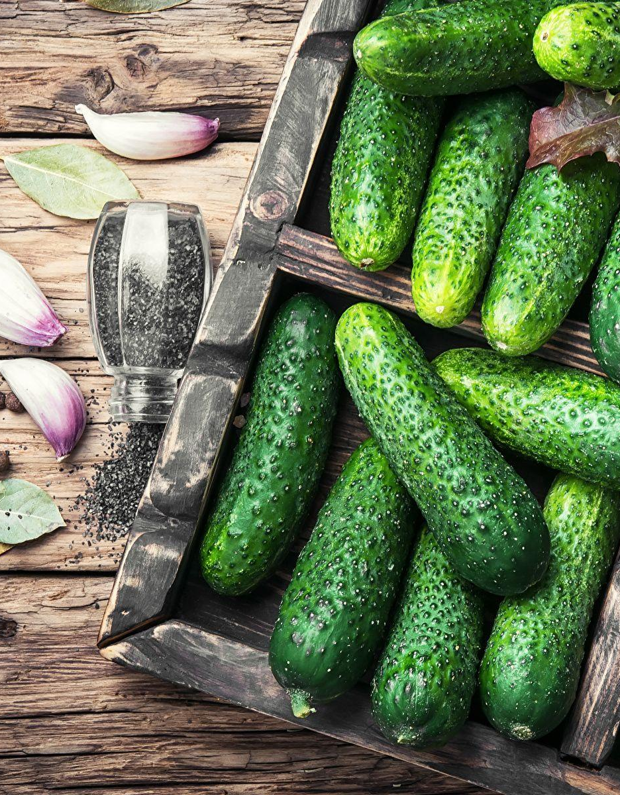
Cucumber
It is a tool that makes it possible to run stories in plain text.
Interprets the words: Feature, Scenario, Given, And, Then, When, But
Notes:
“Cucumber é uma ferramenta que entende sua documentação e a transforma em testes automatizados. Cucumber lê especificações executáveis escritas em texto simples e valida se o software faz o que essas especificações indicam.
Maior problema do cucumber é que a maioria das pessoas tentam usa-la sem entender o que ela é .
Cucumber não é uma ferramenta de testar software, é uma ferramenta para testar o entendimento das pessoas em como um software (ainda a ser escrito) deve se comportar – criador do cucumber aslak helleysoy
As especificações consistem em vários exemplos ou cenários. Cada cenário é uma lista de etapas para Cucumber trabalhar. Cucumber verifica se o software está em conformidade com a especificação e gera um relatório indicando o sucesso ou falha de cada cenário.
Para que o Cucumber entenda os cenários, eles devem seguir algumas regras básicas de sintaxe, chamadas Gherkin” (Tradução livre de “ O que é Cucumber”).

Slide 30
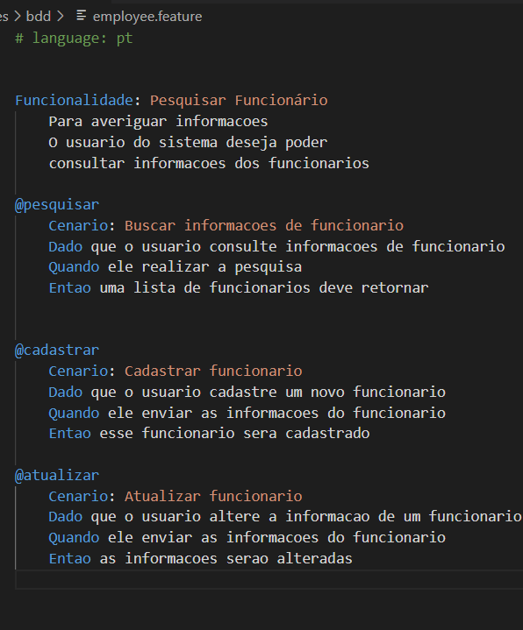
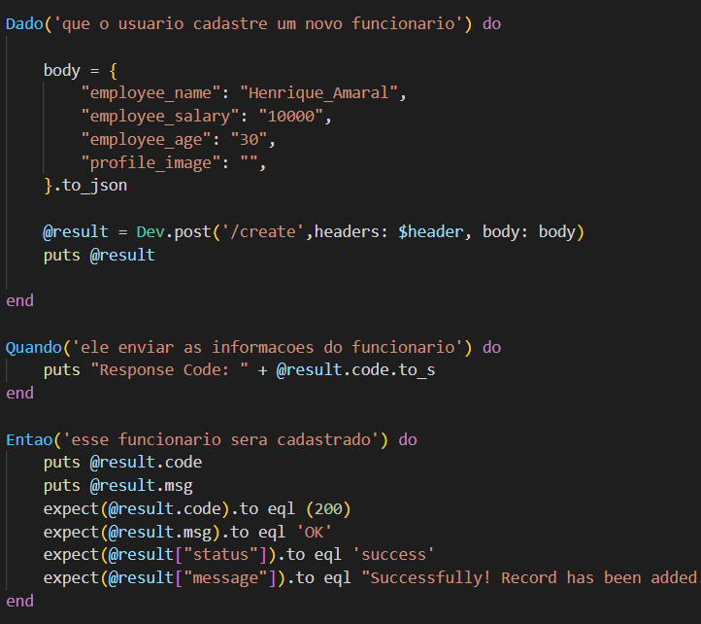

Slide 31


BDD Workflow
1 - Discovery
2 - Formulation
3 - Automation
The business owner talks to the business analyst about new features/changes
Creation of documentation
Creating some examples
Creating user stories
Schedule meeting of 3 friends
Examples are agreed, documented (Gherkin).
Can be understood by technical or non-technical people
Example used for test development and automation
Decide how many stories fit in the sprint
Automation test cases are created using the specs/scenarios
Development takes place at this stage
If there are bugs, they are corrected, retested;
The regression is done
The product is released
Before Sprint
During Sprint

Slide 32



3 column photo layout
Quality is before, quality is not at the time of testing the software
Quality
Antecipate
Ensure
So the team needs to ensure that the objective and purpose of the feature that will be developed is in the story and guarantees the understanding of the task
“I'll wait for the PO to write, the DEV to understand, code, make the deploy wait for the url of the environment, then there's quality”
Understand what is being planned, requested, in advance to know if it makes sense.
2022 Lenovo Internal. All rights reserved.
Notes:
Então o time tem que se envolver no projeto, se envolver no time, entender a estoria que esta sendo construida, ou o documento de requisitos”. Entender aquilo que esta sendo planejado, solicitado, para saber se faz sentido.

Slide 33

Question?
Thanks !
https://marketplace.atlassian.com/apps/1211769/xray-test-management-for-jira?tab=overview&hosting=cloud
Notes:
“Cucumber é uma ferramenta que entende sua documentação e a transforma em testes automatizados. Cucumber lê especificações executáveis escritas em texto simples e valida se o software faz o que essas especificações indicam.
Maior problema do cucumber é que a maioria das pessoas tentam usa-la sem entender o que ela é .
Cucumber não é uma ferramenta de testar software, é uma ferramenta para testar o entendimento das pessoas em como um software (ainda a ser escrito) deve se comportar – criador do cucumber aslak helleysoy
As especificações consistem em vários exemplos ou cenários. Cada cenário é uma lista de etapas para Cucumber trabalhar. Cucumber verifica se o software está em conformidade com a especificação e gera um relatório indicando o sucesso ou falha de cada cenário.
Para que o Cucumber entenda os cenários, eles devem seguir algumas regras básicas de sintaxe, chamadas Gherkin” (Tradução livre de “ O que é Cucumber”).

